Slide 1
PILOT: Verksamhet- och organisationskatalog för sektorn hälsa vård och omsorg (VOK)

Slide 2
Pilot VOK
Vad är VOK?
Vad behövs i Ena Samordnad identitet och behörighet?
Vad händer härnäst?

Slide 3
Pilot VOK
Mål: I produktion under 2026
Etablera extern API-säkerhet baserat på Steg 1 (MVP) i Samordnad identitet och behörighet
Klient som anropar VOK

Slide 4
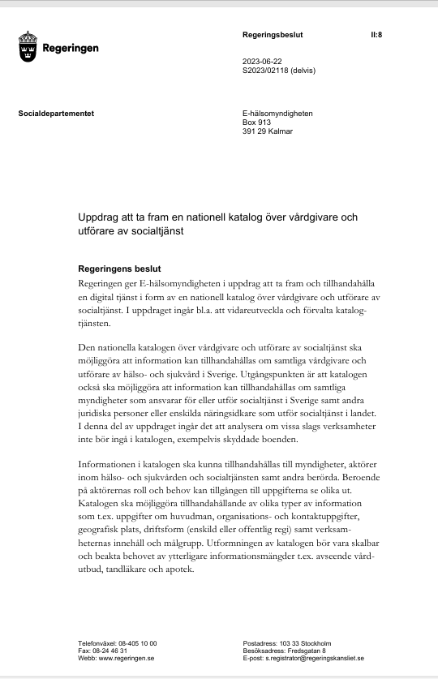
Första regeringsuppdraget 2023-2025
Utveckla och förvalta en nationell katalog över vårdgivare
och utförare av socialtjänst
  Katalogen ska tillhandahålla information om organisation och den verksamhet som bedrivs
  Bli en viktig del i den framväxande nationella digitala infrastrukturen för hälsa, vård och omsorg
  Initialt bidra till digitala tjänster för nationell vårdförmedling
  Samverkan/referensgrupper
  Vissa statliga myndigheter (bl a Bolagsverket, representanter från kommuner och regioner, SKR och Inera samt privata aktörer (inom sektorn hälsa, vård och omsorg)
Notes:
E-hälsomyndigheten fick regeringsuppdraget i juni 2023. Uppdraget innebar att E-hälsomyndigheten skulle utveckla och förvalta en nationell katalog över vårdgivare och utförare av socialtjänst.
Katalogen ska tillhandahålla information om organisation och den verksamhet som bedrivs
Bli en viktig del i den framväxande nationella digitala infrastrukturen för hälsa, vård och omsorg
Och katalogens första användare ska vara de tjänster som tas fram av E-hälsomyndigheten i uppdragen om Nationell vårdförmedling.
Samverkan ingick bla. Bolagsverket, Socialstyrelsen, IVO Folkhälsomyndigheten och
I våra referensgrupper fanns representanter kommuner, regioner, SKR och Inera samt även privata aktörer från sektorn.
Under denna uppdragstiden lämnade vi tre rapporter där vi i delrapport 2 lämnade författningsförslag om bland annat att katalogen ska informationsförsörjas genom uppgiftsskyldighet.
Dessa författningsförslag är omhändertaga av Mats Nilssons utredning och har även blivit till lagförslag i PM om Rättsliga förutsättningar för en nationell vårdförmedling. Förslaget är att uppgiftsskyldigheten ska börja gälla 1 juli i år men här väntar vi ännu på en lagrådsremiss.
Vi drifsatte också en första version av katalogen som nu används av tjänster för en nationell vårdförmedling. Katalogen informationsförsörjs idag genom filinhämtning från katalogtjänst HSA och detta gör att katalogens användnigsområde just nu är begränsat till just dessa tjänster. Uppdraget slutredovisade april 2025

Slide 5
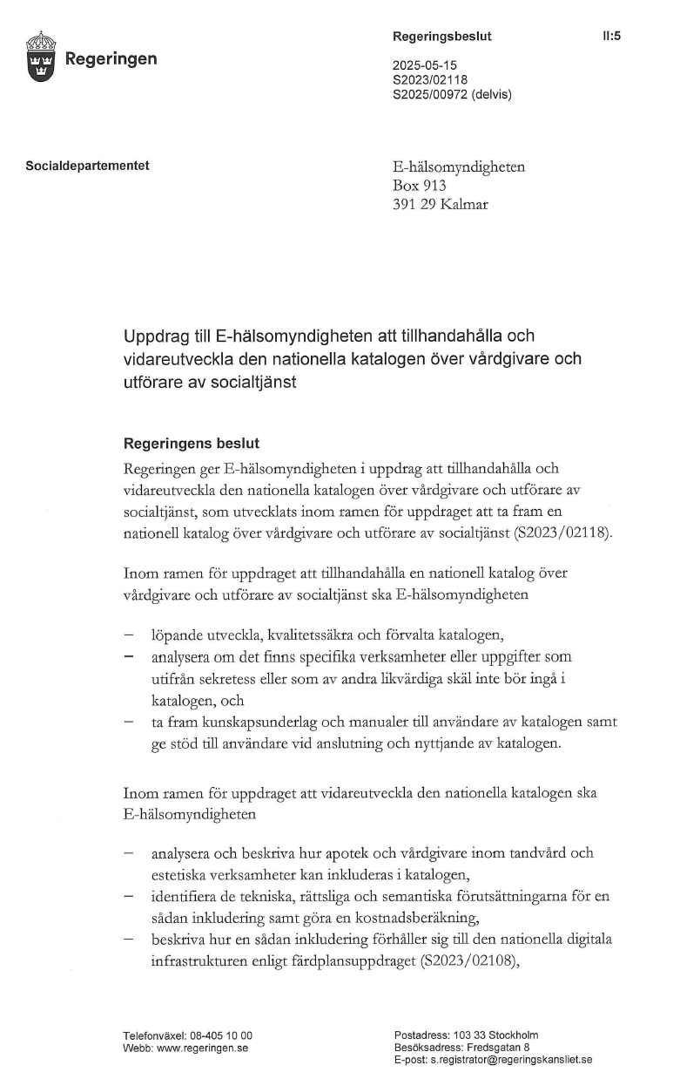
Pågående regeringsuppdrag 2025-2027
Tillhandahålla katalogen
  Stöd att ansluta
Vidareutveckla katalogen
  analysera och beskriva hur information om utförare av socialtjänst, apotek och vårdgivare inom tandvård och estetiska verksamheter kan inkluderas i katalogen, inklusive kostnadsberäkningar
  analysera hur katalogen kan bli en del av den nationella digitala infrastrukturen samt möta krav enligt EHDS
  analysera hur katalogen kan användas i arbetet mot välfärdsbrottslighet
Samverka
  Myndigheter: Försäkringskassan, IVO, Läkemedelsverket, Digg, Socialstyrelsen och Upphandlingsmyndigheten
  Representanter från kommuner och regioner, SKR och Inera
  Andra berörda aktörer
Notes:
Vi fick sedan ett nytt uppdrag i maj förra året. Detta uppdrag omfattar att tillhandahålla den driftsatta katalogen och ge stöd till de som framåt kommer att ansluta katalogen.
Uppdraget omfattar också vidareutveckling av katalogen och i detta ingår att vi ska
analysera och beskriva hur information om utförare av socialtjänst, apotek och vårdgivare inom tandvård och estetiska verksamheter kan inkluderas i katalogen,
analysera hur katalogen kan bli en del av den nationella digitala infrastrukturen samt möta krav enligt EHDS
analysera hur katalogen kan användas i arbetet mot välfärdsbrottslighet
I oktober fick vi en ändring i uppdraget, vi ska nu månadsvis rapportera till regeringskansliet
i vilken utsträckning vårdgivare lämnat den information som E-hälsomyndigheten behöver för att tillhandahålla den nationella katalogen och vårdsöksystemet,
följa upp användandet av den nationella katalogen genom tjänsterna från nationell vårdförmedling.
Vi ska även i detta uppdraget samverka med bland annat myndigheter, kommuner och regioner.
Uppdraget ska delrapporteras nu i februari och slutrapporteras i februari 2027

Slide 6






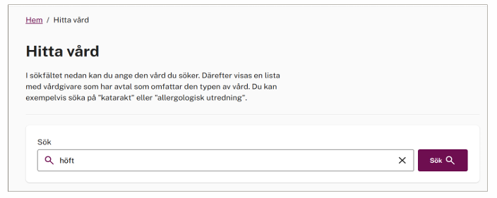
Katalogens möjliga användningsområden
Aktörer som kan använda verksamhets- och organisationskatalogen
Nationell vårdförmedling
Upphandling
och utvärdering
Val av
utförare
Uppföljning
Utredning välfärdsbrott
Med mera
Vårdpersonal
Tjänsteman i region/kommun
Handläggare inom socialtjänst
Tjänsteman
myndighet
Utredare på
myndighet
Exempelvis medborgare
Notes:
Målet med katalogen är att den ska kunna användas i många olika sammanhang, som en kvalitetssäkrad nationell källa med information om organisationer och deras verksamhet inom sektorn Hälsa, vård och omsorg.
Initialt används katalogen av EHMs tjänster inom nationell vårdförmedling med information om vårdgivare, ni kommer att träffa några av våra kollegor som arbetar inom det området senare i eftermiddag.
På sikt, när katalogen innehåller all den information som den är tänkt att innehålla, och informationsförsörjs genom uppgiftsskyldighet OCH myndigheten har lagstöd för att tillhandahålla denna information till andra aktörer..
.. kommer övriga möjliga användningsområden att kunna realiseras i praktiken exempelvis val av utförare inom utförare av socialtjänst
Katalogen ska kunna utgöra en del av andra tjänster, på liknande sätt som dagens lösning med Nationell vårdförmedling, och tanken är även att katalogen ska ha ett eget användargränssnitt för sökning.

Slide 7



Lösning – kort sikt (nationell vårdförmedling)
Vårdgivare som erbjuder offentligt finansierad vård
Regioner
Uppgifter om organisation, plats, övergripande verksamhets-inriktning
Uppgifter om avtalat utbud av vårdtjänster
Nationell vårdförmedling
e-tjänst för registrering
HSA/Inera
Katalogen
Uppgifter om organisation
och avtalat utbud av vårdtjänster
Nationell vårdförmedling
e-tjänst för sök
FHIR API
FHIR API
Informationsförsörjning
Tillgängliggörande
Notes:
Lösningen på kort sikt är inriktad på att stödja lösningarna för nationell vårdförmedling
Här utgår vi från det faktum att Vårdgivare inom offentligt finansierad vård registrerar information om Verksamhet och Organisation i Ineras HSA-katalog, vilket är en befintlig lösning som nämnts tidigare under denna presentation.
Klick
Nu bygger EHM den nationella katalogen, med den informationsstruktur som vi beskrivit tidigare i denna presentation
Klick
EHM kommer på kort sikt att använda den information som finns i HSA-katalogen för att informationsförsörja den nationella katalogen avseende Verksamhet och Organisation.
Klick
Kommunikationen med katalogen kommer att ske via FHIR-gränssnitt, för såväl uppdatering som tillgängliggörande av information
Klick
Informationen om Verksamhet och Organisation som HSA/Inera tillhandahåller struktureras om och tas in till katalogen via FHIR-gränssnittet.
Klick
Regionerna har också en viktig roll som avtalstecknande part
Klick
Uppgifter om avtal lämnas in till katalogen av Regionerna, antingen manuellt via ett grafiskt användargränssnitt eller direkt maskinellt via FHIR-gränssnittet.
Klick
Därefter är informationen möjlig att använda, vilket visas till höger i denna bild
Klick
Den första tillämpningen där katalogens information används är de e-tjänster som EHM utvecklar inom uppdragen för Nationell vårdförmedling

Slide 8

API:er för informationsförsörjning och tillgängliggörande
Uppgiftslämnande organisationer
E-tjänst
Nationella katalogen
Pilot MVP
Tjänster för nationell vårdförmedling
och på sikt NDI
Ombud för uppgiftslämnande organisationer
HSA (ombud)
API
På sikt även tjänster hos andra aktörer
Bearbetning av HSA-info
API
Maskinell direktinlämning
Informationsförsörjning
Tillgängliggörande
Notes:
I dagsläget hämtas information om organisation in via katalogtjänst HSA, för offentligt finansierad vård.
Och e-tjänst för registrering av avtalat utbud finns tillgängligt, som en del av tjänsterna för nationell vårdförmedling.
När uppgiftsskyldigheten träder i kraft ska det vara möjligt att lämna uppgifter via e-tänst eller via ombud, där HSA-katalogen kan vara ett sådant, och det kommer även att vara möjligt att lämna uppgifter maskinellt direkt till katalogen.
Själva syftet med inlämningen av uppgifterna är ju att de ska tillgängliggöras, vilket initalt fortsatt kommer att göras via tjänster för nationell vårdförmedling men även på sikt via andra tjänster, dels sådana som utvecklas och tillahandahålls av E-hälsomyndigheten men det kommer även att vara möjligt för andra aktörer att skapa tjänster som använder sig av informationen i den nationella katalogen.

Slide 9
Behov av tillit
Nuläge
FHIR-API (komm. mellan VOK och Nationell vårdförmedling) är på EHM:s interna nät
→ Inget behov av extern API-säkerhet
Framöver
API:er tillgänggligörs externt – behövs för informationsförsörjning
VOK behöver veta identitet på anropande organisation och klient
VOK har inte behov av tillitsmärken / egenskapsintyg eller information om användaren i e-tjänsten
→ Steg 1 (MVP) i Ena Samordnad identitet och behörighet tillräckligt

Slide 10

Anslutningar till Samordnad identitet och behörighet
Federationsmedlem: E-hälsomyndigheten
Anslutningsoperatör: Internetstiftelsen eller Inera. Diskussion pågår.
Federationsoperatör: Digg
Tekniska komponenter som ska registreras:
E-tjänst/klient: Nationell vårdförmedling (vårdsök)
Resursserver (API): VOK FHIR API
Åtkomstintygstjänst: EHM Auktorisationsserver
Auktorisations-server
Nationell vård-förmedling
VOK FHIR API

Slide 11
När kan piloten genomföras?
Dialog pågår med utvecklingsteam för VOK och Nationell vårdförmedling
Extern testmiljö under Q3 2025
Produktionssättning ej klarlagt – behov hos VOK och Nationell vårdförmedling finns inte i år, men vi har uttryckt önskemål om att det ändå ska göras

